Slide 1
ただ目立つだけじゃない！ プレゼン資料のコンテンツ整理がはかどる 「装飾付き見出し」の作り方

Slide 2
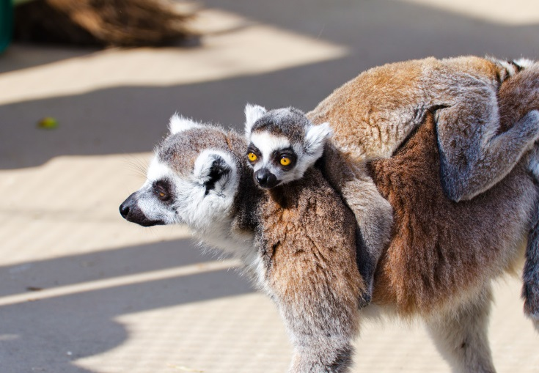
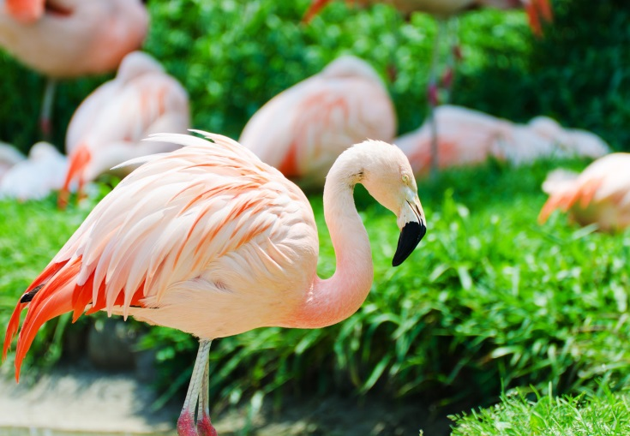
1 | ワオキツネザル
体長39cm-46cm。ワオキツネザルのトレードマークといえるふさふさした尾は体より長く、56cm-63cmにもなる。体重約5.5kg。落葉樹林の茂みに生息する。中でも原生林や川沿いの森（拠水林）に生息することが多い。
2 | フラミンゴ
アフリカ、南ヨーロッパ、中南米の塩湖や干潟に生息し、数千羽から百万羽程の巨大な群れを形成する。体色は淡いピンク色から鮮やかに紅色をしており、これは色素を含むプランクトンや藻類の摂取によるもの。

Slide 3
プログラム
15:30 - 15:40 | オリエンテーション
15:40 - 16:10 | プレゼン資料のデザインとは あなたは「デザイン」という言葉から、一体何をイメージするでしょうか？デザインはとても多義的な言葉であり、使う人によって様々に解釈されるという一面を持っています。そこで当セクションでは、プレゼン資料におけるデザインの位置づけについて具体例を交えながら解説、注力すべきポイントをお伝えします。
16:10 - 16:20 | 休憩
16:20 - 17:10 | 明日から使える！プレゼンデザインTips 続いては早速実践です。ここではさまざまなプレゼンデザインTipsのなかから、手軽に試しやすいものや重要なものをPowerPoint Designウェブサイトのなかからピックアップしてご紹介します（「文字組み」「カラー」「レイアウト」など。なお紹介するTipsは、当日変更になる場合があります）。
17:10 - 17:30 | Q/A

Slide 4
○○システムお見積りの例
# | 項目 | 数量 | 価格
 |  |  | 初期費用 | 月間サービス利用料
1 | 基本パッケージ | 1式 | \300,000 | -
2 | サーバー（2CPU, 8GB Mem, 50GB HDD） | 4台 | \80,000 | \20,000/月
3 | 外部ストレージ | 4,000GB | \50,000 | \100,000/月
4 | VPN | 1式 | \120,000 | \50,000/月
5 | 遠隔地間バックアップ | 4,000GB | \300,000 | \200,000/月
合計 |  |  | \1,570,000 | \370,000/月
※価格は税別です。別途消費税がかかります。

Slide 5
グラフの補足説明
体制図
Social
11.81%
Referral
8.15%
□□部□□課
■■■■
Direct
8.15%
○○部○○課
●●●●
△△部△△課
▲▲▲▲
AdWords
12.5%
Organic
62.4%

Slide 6
当ファイルの商用を目的とした大量の再配布（CDやDVDへの収録、ウェブサイトへの掲載等）は、ご利用にあたり条件を設定させていただく場合があります。再配布を検討の際には恐れ入りますが、ご連絡（info@design4u.jp）いただけますようお願いします。

Slide 7
書籍も併せてどうぞ
第1章｜伝わるプレゼン資料づくりのために
第2章｜文章を読みやすくする方法
第3章｜コンテンツを際立たせる色づかい
第4章｜レイアウトが出来栄えを左右する
第5章｜これだけは押さえたい図解の基本
第6章｜仕上がりに差がつくグラフのTips
第7章｜画像を効果的に見せる方法
第8章｜直観的に伝わるスライドの作り方
プレゼン資料のための 正しいデザイン
ビジネスを成功に導く レイアウトの技術
鈴木 春人
エムディエヌコーポレーション
B5変型判／オールカラー／176P
ISBN978-4-8443-6519-8
Amazonでお求めの場合は下記リンクより http://www.amazon.co.jp/dp/4844365193

Slide 8
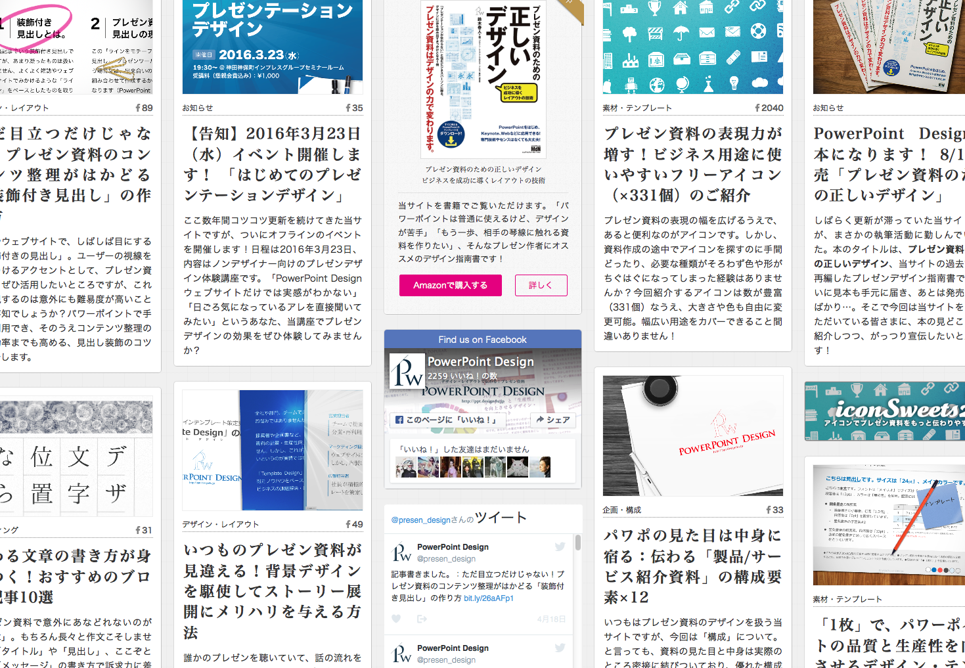
最新情報は ウェブサイトで
デザイン・レイアウトで伝わる！プレゼン資料
PowerPoint Design
＞ http://ppt.design4u.jp/

